Slide 1
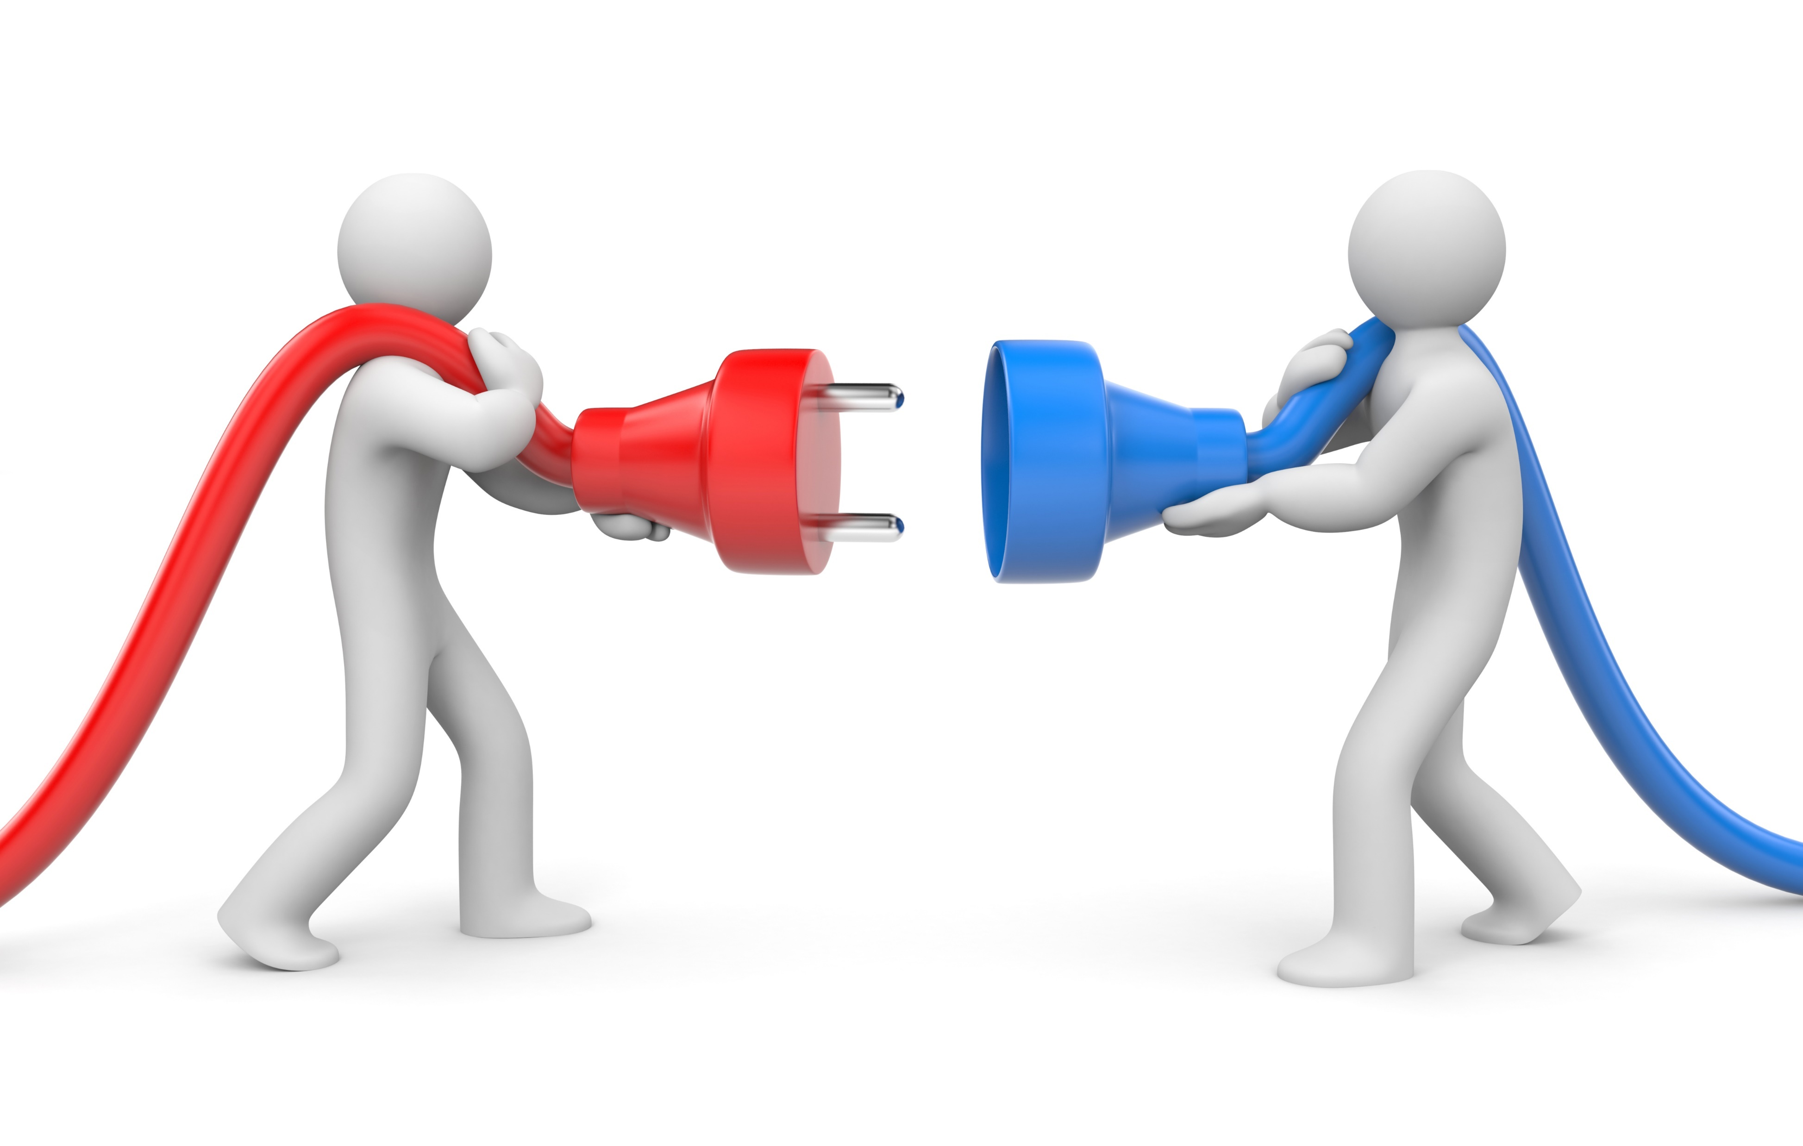


Connection Between
JAVA
&
My SQL

Slide 2




Connection
Java App
My SQL
DB
Statement

Slide 3
Connection
متغير من نوع Connection
  [1] مكانه من java.sql.Connection
  [2] يحتاج الي الدالة getConnection لصنع اتصال جديد
    o مكان الدالة getConnection بداخل DriverManager
    o الـ DriverManager مكانه من java.sql.DriverManager
    o احتياجات الدالة getConnection هي:
          - الـ URL وهو نص به عنوان قاعدة البيانات
          - اسم المستخدم لقاعدة البيانات
          - كلمة السر لقاعدة البيانات
  [3] يمكننا هذا الـ Connection من:
    o انشاء جملة جديدة
    o غلق الاتصال

Slide 4
Statement
متغير من نوع Statement
  [1] مكانه من java.sql.Statement
  [2] يحتاج الي:
    o عمل createStatement وهي تأتي من متغير الـ Connection
  [3] تمكننا هذة الـ Statement من:
    o تنفيذ امر الاضافة والتعديل والحذف
    o تنفيذ امر استعلام

